Slide 1
All U need is $$$
Par Léa von Muralt, Lucien Moor, Joé Bütikofer
Notes:
Léa

Slide 2
Plan
Contexte
Développement
Démonstration
Test
Méthodologie
Conclusion
Notes:
Léa

Slide 3
Contexte
Site de rencontre
Riche
Pauvre
Motivation : Devenir riche
Contact
Message
Notes:
Léa

Slide 4
Contexte : Types d’utilisateur
Types d’utilisateur | Actions
Invité (pas authentifié) | Voir les profils utilisateur, chercher
Pauvre | Répondre aux messages
Riche | Envoyer des messages
Admin | Supprimer et modifier les utilisateurs, valider un riche
Notes:
Léa

Slide 5
Contexte : Gamification
Motivation
Plus de participation
Classement des candidats «sérieux»
Système de points
Notes:
Léa

Slide 6
Développement
Notes:
Léa

Slide 7
Développement : Technologies
JEE
JSF
JPA
EJB
Bootstrap
GlassFish
Notes:
Léa

Slide 8
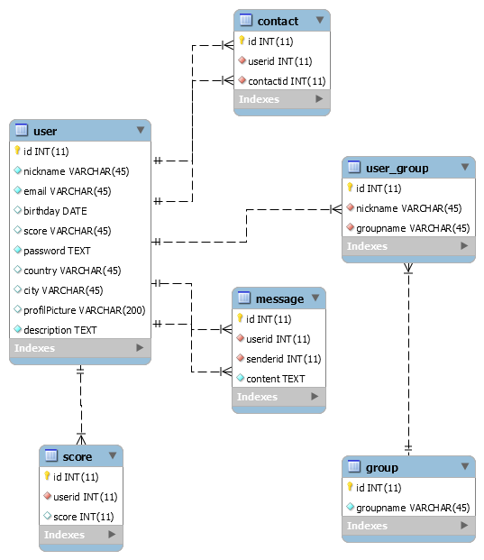
Développement : Base de données
Notes:
Joé

Slide 9
Développement : Entités
Génération automatique par NetBeans
Mappage de la BDD
JPA
Notes:
Joé

Slide 10
Développement : MVC
Model : Entités
Vue : Page JSF
Controller : ManagedBeans
EntityManager
Notes:
Joé

Slide 11
Développement: Template
ui:insert name="content"
ui:insert name="content"
ui:insert name="footer"
Notes:
Léa

Slide 12
Développement: Template
ui:composition template="layout.xhtml"
ui:define name="content"
Notes:
Léa

Slide 13
Développement : Authentification
Basé sur l’attribut name des champs
Stocké dans la base de données
Mot de passe haché (SHA-256)
Notes:
Lucien

Slide 14
Développement : Groupes
Un utilisateur appartient à un groupe
Type de groupe :
Poor
Rich
Admin
Notes:
Lucien

Slide 15
Développement : Rôles
Configuration dans glassfish-web.xml
Assigné à un ou plusieurs groupes
Permission en cascade : «Qui peut le plus peut le moins»
Lié aux contraintes
Notes:
Lucien

Slide 16
Développement : Zones
Configuration contraintes
web.xml
Accès aux vues par dossier
<Nom du groupe>Secure
Sinon authentification
Notes:
Lucien

Slide 17
Démonstration
Notes:
Lucien

Slide 18
Test
Notes:
Joé

Slide 19
Test : Plan de test
Définition du quoi, quand, avec quoi et qui
Tests fonctionnels et de performance
Niveau système
Outils : JMeter, Selenium, JUnit
Notes:
Joé

Slide 20
Test : Spécification
Définition du quoi précisément et comment
CRUD utilisateur
CR message
Login/Logout
Performance
Notes:
Joé

Slide 21
Test : Implémentation
Selenium
Identifier les éléments à tester
Vérifier la valeur de l’élément
Succès ou échec du test selon la valeur
Notes:
Joé + DEMO

Slide 22
Test : Démonstration

Slide 23
Test : Résultats
Un échec : Test de suppression d’utilisateur
Problème : Erreur de contraintes
Solution : Configuration de la suppression en cascade
Notes:
Joé

Slide 24
Répartition des tâches
Joé | Lucien | Léa
Création des utilisateurs Assignation automatique de rôles Test de fonctionnalités | Authentification Gestion des groupes et rôles Test de performances Création des messages | Navigation Template-design Création des contacts Recherche
Tous : Conception de la base de données
Conception de l’application
Debug
Conception des tests
Notes:
Lucien

Slide 25
Problèmes rencontrés
Architecture
Cache
Fichiers de configurations
Génération automatique des fichiers
Notes:
Léa

Slide 26
Conclusion
Améliorations
Reporter un utilisateur
Galerie photos
Gamification
Architecture de déploiement
Notes:
Joé

Slide 27
Questions ?

